Slide 1
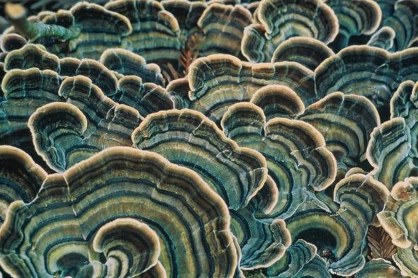
Schadelijke schimmels

Slide 2

Zwarte schimmel

Slide 3
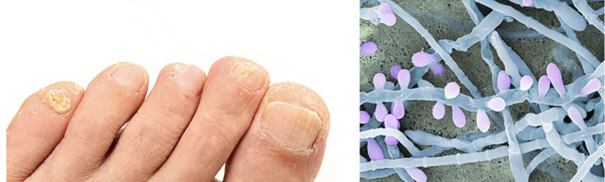
Kalknagels

Slide 4
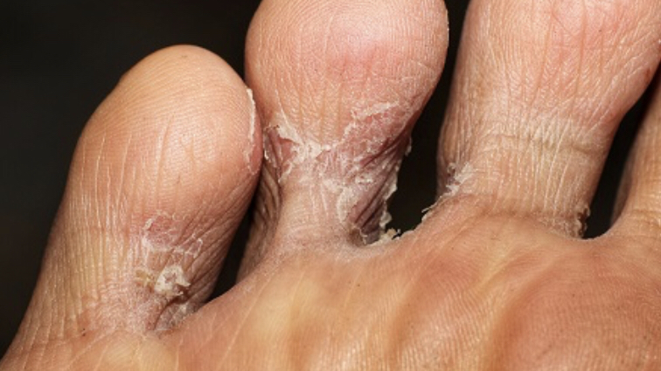
Zwemmerseczeem

Slide 5
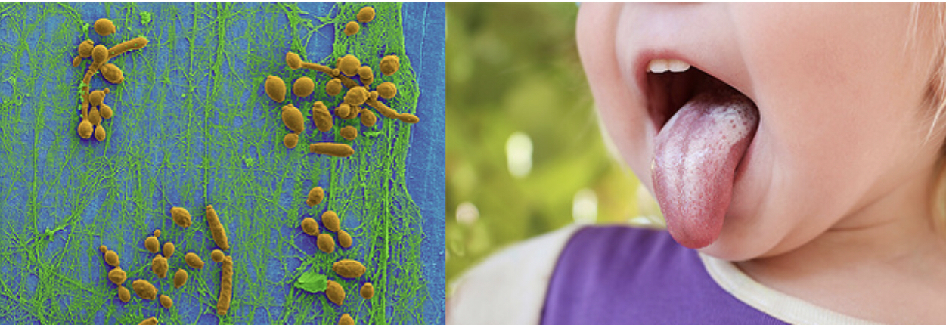
Spruw

Slide 6
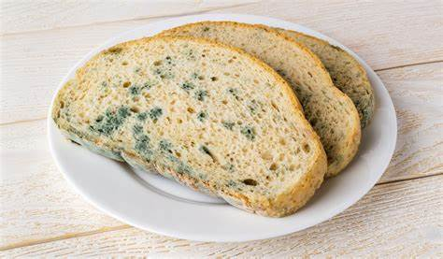
Broodschimmel

